Slide 1
ИЗБОРНИ ПРОГРАМИ ЗА ТРЕЋИ И ЧЕТВРТИ РАЗРЕД
ДВАНАЕСТА БЕОГРАДСКА ГИМНАЗИЈА

Slide 2
КОЈЕ ИЗБОРНЕ ПРОГРАМЕ МОГУ ДА ОДАБЕРЕМ ?
У Дванаестој београдској гимназији бирате ДВА од ПЕТ понуђених изборних програма! У трећем и четвртом разреду понуђени су:
Уметност и дизајн
Примењене науке 1
Примењене науке 2
Методологија научног истраживања
Религије и цивилизације
ИЗБОРНИ ПРОГРАМ КОЈИ СЕ ОДАБЕРЕ У ТРЕЋЕМ РАЗРЕДУ, УЧИ СЕ И У ЧЕТВРТОМ. УЧЕНИК-ЦА НЕМА ПРАВО ИЗБОРА НОВОГ ПРОГРАМА ПОСЛЕ ЗАВРШЕТКА ТРЕЋЕГ РАЗРЕДА.

Slide 3
1. УМЕТНОСТ И ДИЗАЈН:
Циљ учења изборног програма Уметност и дизајн је да ученик кроз истраживање уметности и стваралачки рад развија осетљивост за естетику, креативност, радозналост и мотивацију за стварање и изражавање у различитим медијима, као и да формира навику да се континуирано укључује у уметнички и културни живот заједнице.
У трећем и четвртом разреду: годишњи фонд часова је 74 (два часа недељно).

Slide 4
ТЕМЕ И САДРЖАЈИ ЗА ТРЕЋИ РАЗРЕД
УМЕТНОСТ И ДИЗАЈН
ТЕМЕ: СТРУКТУРА / ПРЕОБРАЖАЈ / ИЗРАЗ
САДРЖАЈИ:
Структуре које ствара природа и структуре које ствара човек / Фрактали / Модуларност у уметности / Могући и немогући објекти / Оптичке варке / Од камере обскуре до дигиталне камере / Анимација / Специјални ефекти / Музички ефекти / Књижевно дело као повод / Графички дизајн / Дизајн употребних предмета / Design thinking / Communication design / Развој уређења ентеријера / Класична и дигитална изложба / Различити видови наступа кроз историју / Сценски наступ / Сценски костим / Кретање / Пантомима / Неми филм / Боја и звук / Необични инструменти / Музика и технологија / Аудио књига / Представљање себе и свог дела.

Slide 5
ТЕМЕ И САДРЖАЈИ ЗА ЧЕТВРТИ РАЗРЕД
УМЕТНОСТ И ДИЗАЈН
ТЕМЕ: АУТОРСТВО / ОКРУЖЕЊЕ / ИНТЕРДИСЦИПЛИНАРНОСТ
САДРЖАЈИ:
Оригинал, репродукција, копија и цитат / Коауторство / Апропријација у уметности / Аутори и њихова дела / Независни живот уметничког дела / Филмовани роман / Ауторско и народно стваралаштво / Комерцијална уметност / Комерцијализација уметности / Другачија садашњост / Архитектура и технологија / Електронски часопис, сајт и блог / Видео спот / Дигиталне игре / Апликације / Хепенинг и перформанс / Уметнички протест / Хуманитарна акција.

Slide 6
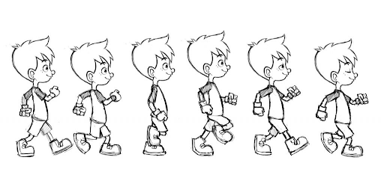
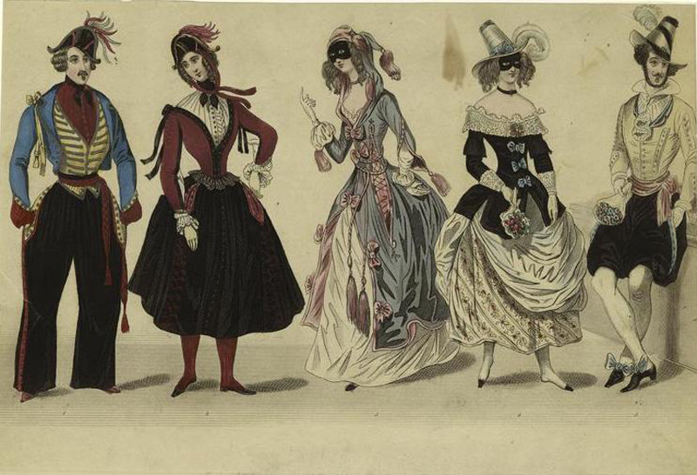

Slide 7
2. ПРИМЕЊЕНЕ НАУКЕ 1:
Циљ учења изборног програма Примењене науке 1 је да допринесе развоју научне и технолошке компетенције ученика, тј. Развоју научног погледа на свет, система вредности и способности потребних за одговорну улогу у друштву и даљи лични и професионални развој, посебно у области здравља и заштите биодиверзитета.
У трећем и четвртом разреду: годишњи фонд часова је 74 (два часа недељно).

Slide 8
ТЕМЕ И САДРЖАЈИ ЗА ТРЕЋИ РАЗРЕД
ПРИМЕЊЕНЕ НАУКЕ 1
ТЕМЕ: Употреба GPS-а за праћење кретања угрожених врста животиња /
ПОРЕМЕЋАЈИ ПОНАШАЊА У ИСХРАНИ – ОД ДИЈЕТЕ ДО АНОРЕКСИЈЕ / КВАЛИТЕТ И БЕЗБЕДНОСТ ХРАНЕ / ТЕХНОЛОГИЈА ХРАНЕ / ПРИРОДНИ ПИГМЕНТИ / ДЕЛОВАЊЕ ФАРБЕ ЗА КОСУ НА ОРГАНИЗАМ ЧОВЕКА / СТРУКТУРНА ОБОЈЕНОСТ / АУТОИМУНЕ БОЛЕСТИ / УТИЦАЈ БУКЕ НА ЗДРАВЉЕ ЧОВЕКА И ЖИВОТНУ СРЕДИНУ

Slide 9
ТЕМЕ И САДРЖАЈИ ЗА ЧЕТВРТИ РАЗРЕД
ПРИМЕЊЕНЕ НАУКЕ 1
ТЕМЕ: ТATTOO ПИГМЕНТИ У ЉУДСКОЈ КОЖИ / УТИЦАЈ СУНЧЕВИХ ЗРАКА НА ЖИВА БИЋА / КОНФОРМАЦИЈА ПРОТЕИНА И ПРОТЕИНОПАТИЈЕ / ГЕНСКА ТЕРАПИЈА / CRISPR/CAS – НОВА ТЕХНОЛОГИЈА ЗА УРЕЂИВАЊЕ ГЕНОМА / НАНОТЕХНОЛОГИЈА У МЕДИЦИНИ / УТИЦАЈ РАДИОАКТИВНОГ ЗРАЧЕЊА НА ОРГАНИЗМЕ / ПРИПРЕМА УЗОРАКА И САВРЕМЕНЕ ИНСТРУМЕНТАЛНЕ МЕТОДЕ У ДЕТЕКЦИЈИ СУПСТАНЦИ / МОНИТОРИНГ АЛЕРГЕНИХ БИЉАКА / AНАЛИЗА ДНК И ПРОТЕИНСКИХ СЕКВЕНЦИ УПОТРЕБОМ БИОИНФОР-МАТИЧКИХ АЛАТКИ.

Slide 11
3. ПРИМЕЊЕНЕ НАУКЕ 2:
Циљ учења изборног програма Примењене науке 2 је да допринесе развоју научне и технолошке компетенције ученика, тј. развоју научног погледа на свет, система вредности и способности потребних за одговорну улогу у друштву и даљи лични и професионални развој, посебно у области технике.
У трећем и четвртом разреду: годишњи фонд часова је 74 (два часа недељно).

Slide 12
ТЕМЕ И САДРЖАЈИ ЗА ТРЕЋИ РАЗРЕД
ПРИМЕЊЕНЕ НАУКЕ 2
ТЕМЕ: ОД МУЗИКЕ ДО БУКЕ / ЕНЕРГИЈА ПРИРОДЕ / ЕЛЕКТРОНСКИ СКЛОПОВИ / ПРИМЕНА ПРОГРАМИРАЊА У САВРЕМЕНОМ ДРУШТВУ / ПОГОНИ САДАШЊОСТИ И БУДУЋНОСТИ.
САДРЖАЈИ:
Типови и извори буке у стамбеним објектима за становање и око њих. Мерење буке у стамбеним објектима. Звучна изолација. Мере заштите од буке; загађење околине буком. Законска регулатива везана за буку у стамбеним објектима / Начини добијања електричне енергије. Фото-електрични ефекат. Обновљиви извори енергије. Енергија добијена из фосилних горива / Полупроводничке компоненте. Мерни уређаји. Извори електричне струје. Електронска кола / Бројање корака. Утрошене калорије. Галвански елементи. Хибридни погон.

Slide 13
ТЕМЕ И САДРЖАЈИ ЗА ЧЕТВРТИ РАЗРЕД
ПРИМЕЊЕНЕ НАУКЕ 2
ТЕМЕ: ЕНЕРГЕТСКА ЕФИКАСНОСТ / ДИЗАЈН СТАМБЕНОГ ПРОСТОРА / ФОТОГРАФИЈА, УМЕТНОСТ И НАУКА / ТЕСЛА, ПУПИН, МИЛАНКОВИЋ –
ТВОРЦИ НОВИХ НАУЧНИХ ТЕОРИЈА И ТЕХНОЛОГИЈА / ПРИМЕНА ПРОГРАМИРАЊА У САВРЕМЕНОМ ДРУШТВУ.

Slide 14
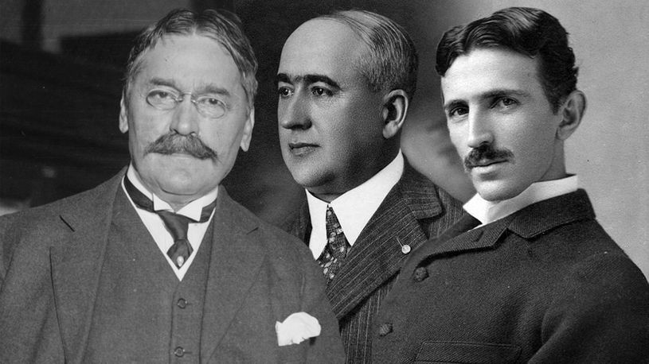
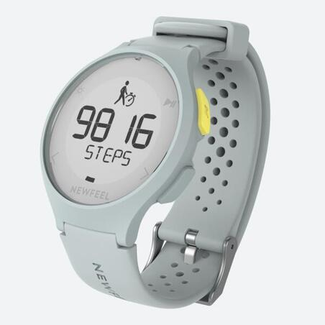

Slide 15
4. МЕТОДОЛОГИЈА НАУЧНОГ ИСТРАЖИВАЊА:
Циљ изборног програма Методологија научног истраживања је да ученик, упознавајући различите аспекте научног рада, развија интересовање за научна истраживања и осетљивост за контекст у коме се она одвијају, да гради позитиван став према науци, научницима и поштовању методологије и етичности.
У трећем и четвртом разреду: годишњи фонд часова је 74 (два часа недељно).

Slide 16
ТЕМЕ И САДРЖАЈИ ЗА ТРЕЋИ И ЧЕТВРТИ РАЗРЕД
МЕТОДОЛОГИЈА НАУЧНОГ ИСТРАЖИВАЊА
ТЕМЕ: НАУЧНА ИСТРАЖИВАЊА КРОЗ ВРЕМЕ / ДОЛАЗАК ДО ПОУЗДАНОГ ЗНАЊА / ПРОЈЕКАТ /
САДРЖАЈИ:
Открића старих цивилизација. Научне револуције. Случајна открића, необична и опасна научна истраживања у прошлости. Присуство науке у свакодневном животу. Прогресивни и деструктивни начини коришћења науке. Изазови науке у будућности. Научна истраживања, њихова сврха и циљеви. Врсте научних истраживања. Фазе научног истраживања. Методе и технике научних истраживања. Узорак истраживања. Обрада и анализа добијених података. Наука и псеудонаука. Научници и научнице. Приказ истраживачког задатка. Етичност.

Slide 17
5. РЕЛИГИЈЕ И ЦИВИЛИЗАЦИЈЕ:
Циљ учења програма Религије и цивилизације је да ученици кроз компаративно и интердисциплинарно критичко истраживање феномена религије и цивилизације осветле и разумеју сопствени идентитет, као и да уваже идентитете других и другачијих.
У трећем и четвртом разреду: годишњи фонд часова је 74 (два часа недељно).

Slide 18
ТЕМЕ И САДРЖАЈИ ЗА ТРЕЋИ РАЗРЕД
РЕЛИГИЈЕ И ЦИВИЛИЗАЦИЈЕ
ТЕМЕ: ЦИВИЛИЗАЦИЈА / ЧОВЕК И СВЕТ / ДОБРО И ЗЛО / УНИВЕРЗАЛНЕ РЕЛИГИЈЕ
САДРЖАЈИ:
Цивилизација (култура и цивилизација; насеобина/ град у цивилизацији; космополитизам; историја цивилизације – историја хијерархије; странци („они други”); мој свет. / Човек и свет – култура и природа (небо и земља; дивље и питомо; природа и техника; живот и смрт; дух и тело; наука и религија; свет пун богова) / Универзалне религије, религијска веровања
и религијски обреди.

Slide 19
ТЕМЕ И САДРЖАЈИ ЗА ЧЕТВРТИ РАЗРЕД
РЕЛИГИЈЕ И ЦИВИЛИЗАЦИЈЕ
ТЕМЕ: ИЗВАН ДОБРА И ЗЛА / МОЋ И ПОЛИТИКА – РЕЛИГИЈА
САДРЖАЈИ:
Изван добра и зла (феномен фанатизма; верски ратови; теорије о супериорној раси; тоталитаризам; верски фундаметализам). Моћ/политика – религија: (истраживање изабраног феномена „у дубину”).

Slide 20
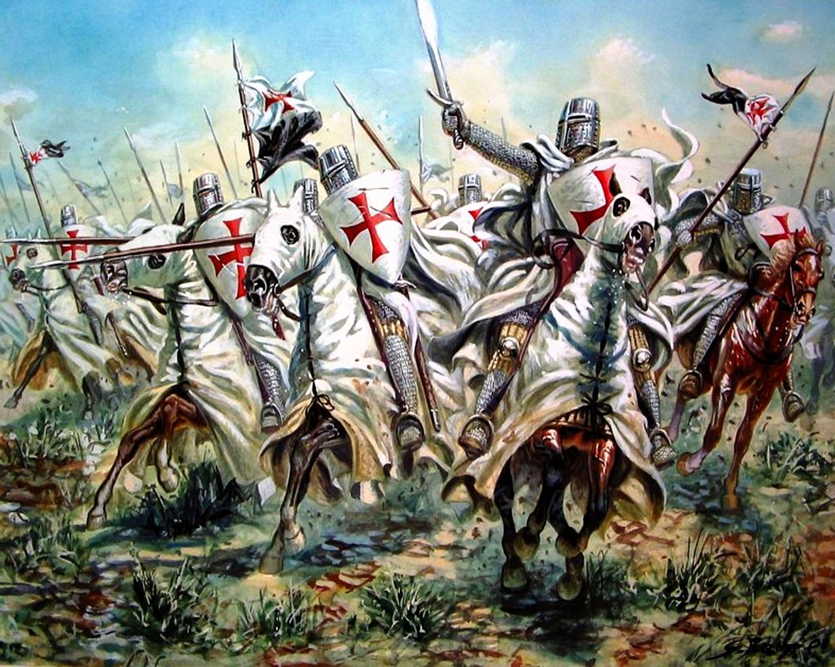
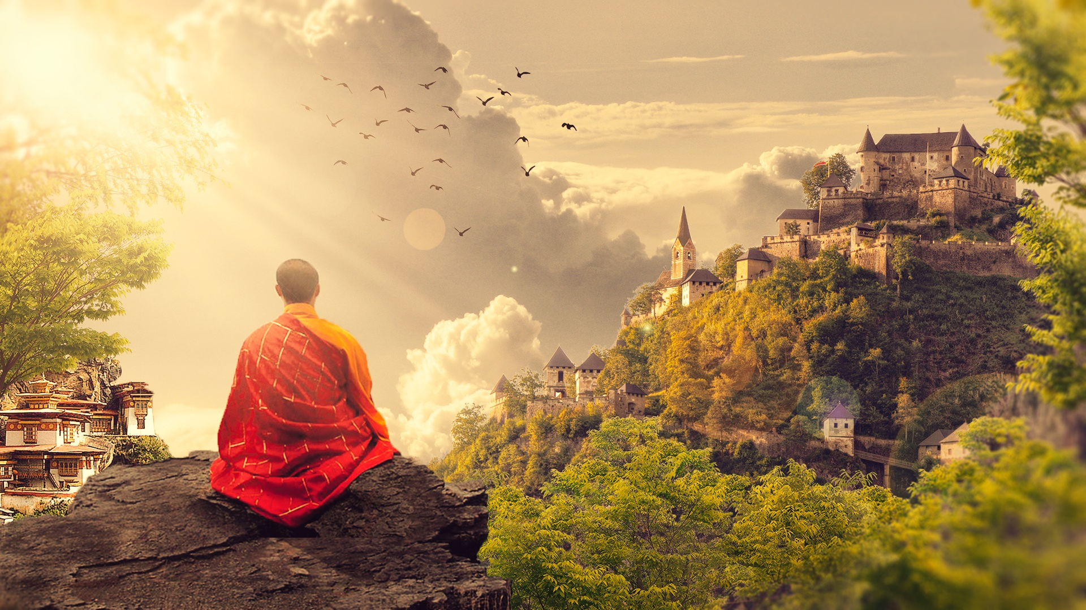

Slide 21
ИЗБОРНИ ПРОГРАМИ ОДБАРАНИ У ТРЕЋЕМ РАЗРЕДУ ОСТАЈУ ИСТИ И У ЧЕТВРТОМ.

